Slide 1



TIẾNG VIỆT 1

Slide 2

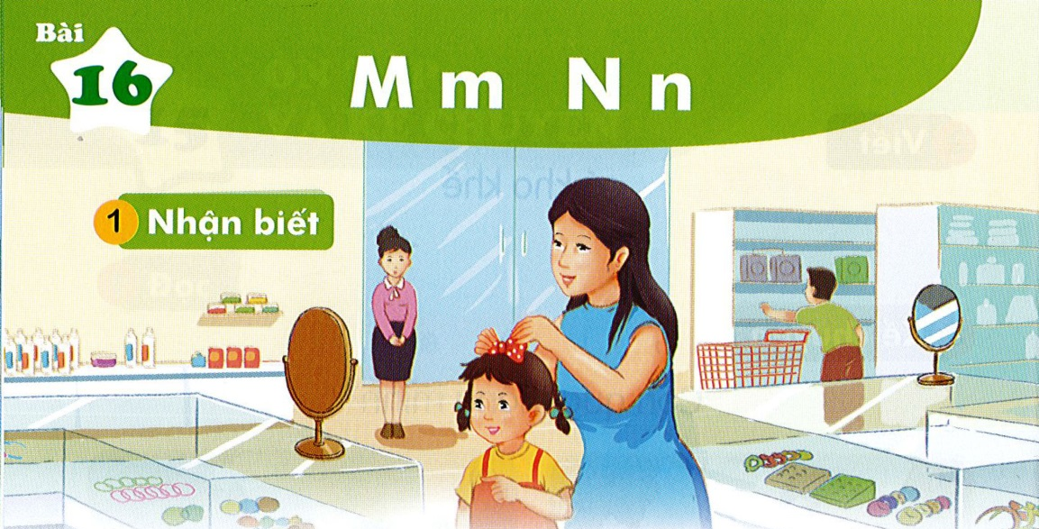
Bài
M m N n
16
Nhận biết
2
Mẹ mua nơ cho Hà.

Slide 3
Đọc
3
m
n
m
e
n
ơ
me
nơ
m
m
m
n
n
n
má
mẹ
mỡ
na
nề
nở

Slide 4



Thư giãn nào!

Slide 5
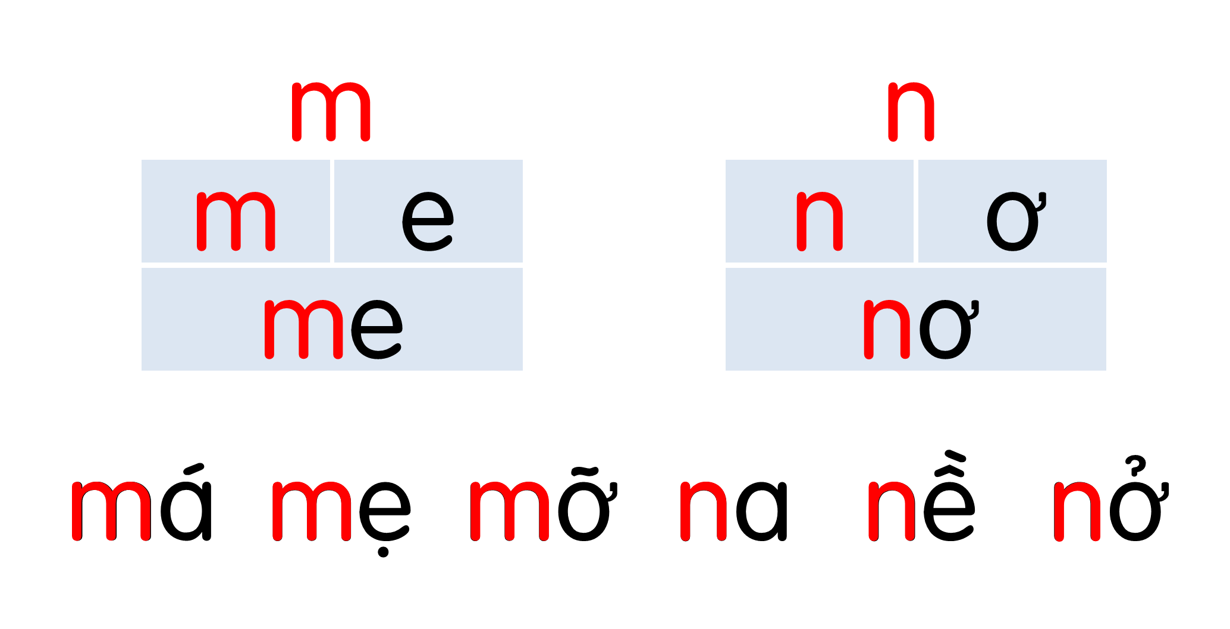
Notes:
Ôn lại

Slide 6
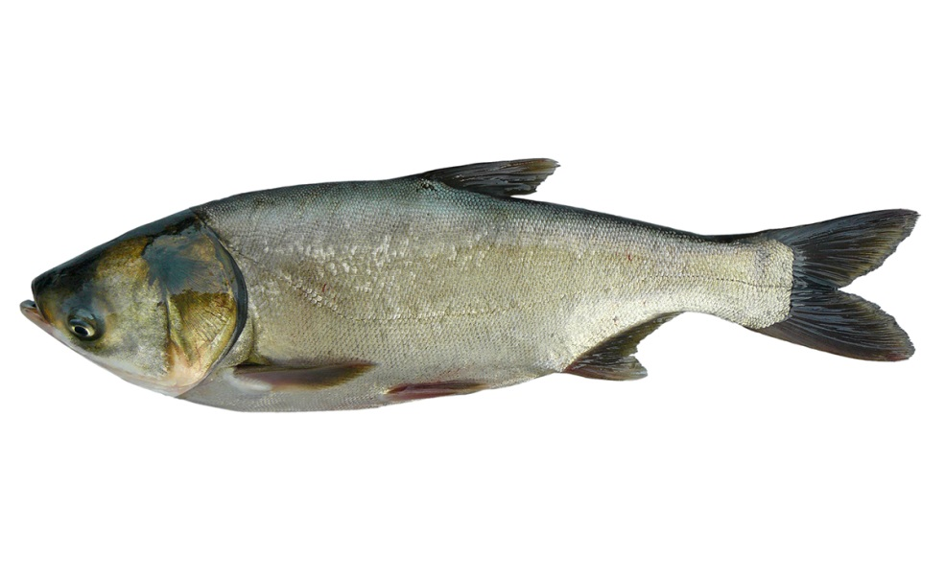
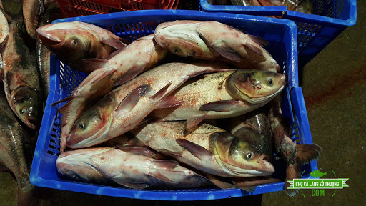
cá mè
m
Notes:
GV lưu ý cho hs: cá mè có nhiều loại: cá mè trắng, cá mè hoa…

Slide 7
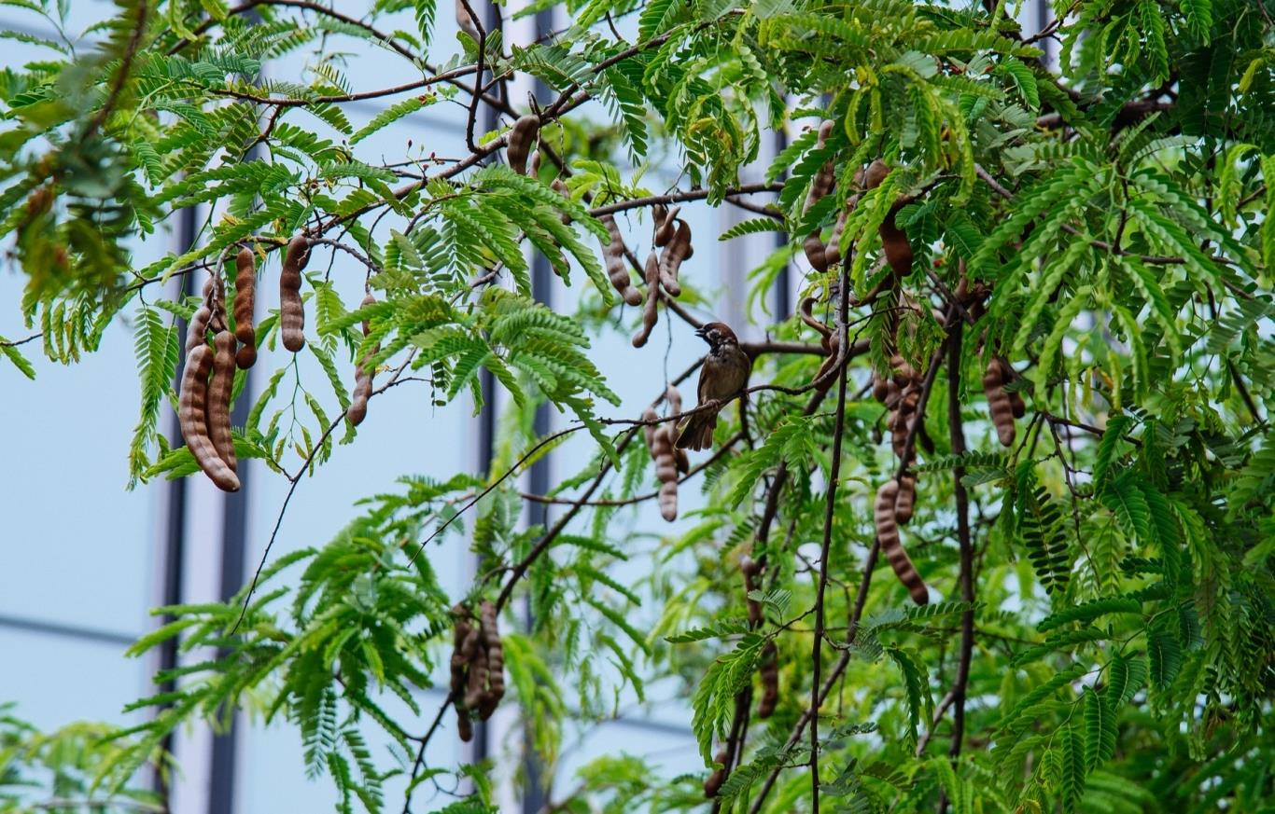
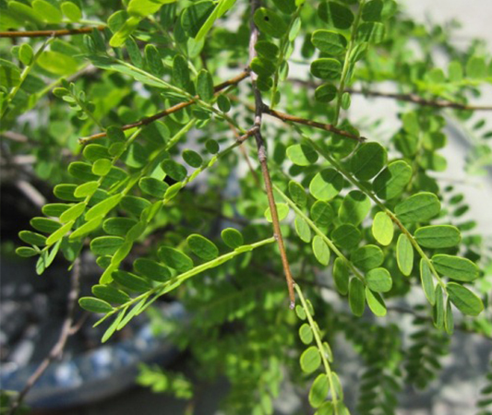
lá me
m

Slide 8

nơ đỏ
n

Slide 9
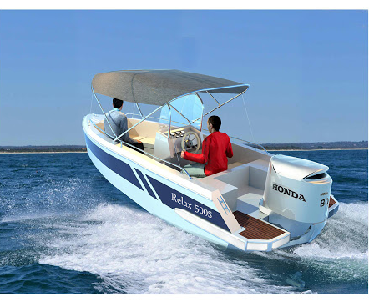
ca nô
n
Notes:
GV lưu ý GD HS an toàn khi tham gia PTGT đường thuỷ

Slide 10






Slide 11


Slide 12
Hướng dẫn viết bảng
4
m
n

Slide 13



Slide 14


Slide 15
So sánh
j
w
j

Slide 16


Ε∆

Slide 17


wơ

Slide 18
Viết vở
5
cá Ε∆

Slide 19
Viết vở
5
wơ đỏ

Slide 22
cá Ε∆

Slide 23
wơ đỏ

Slide 24

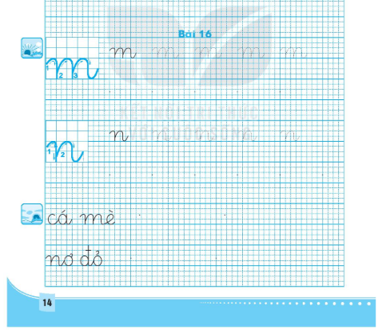

Slide 25
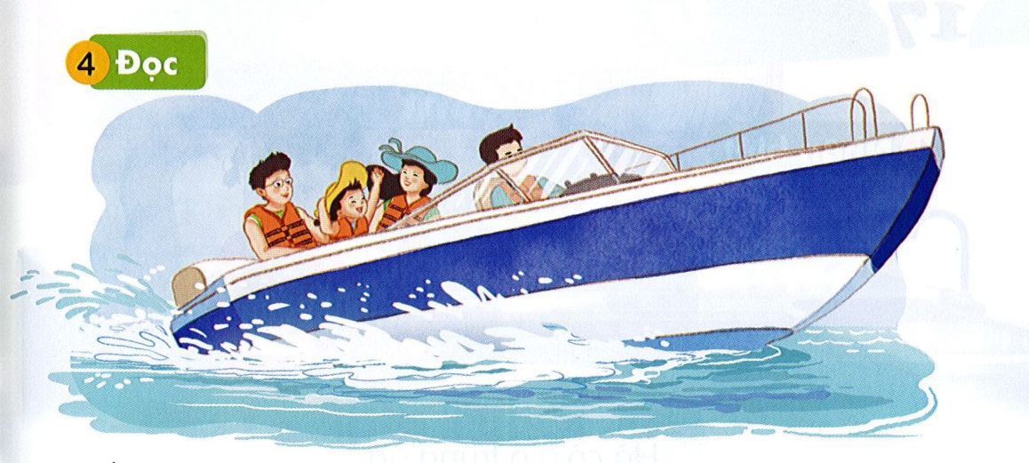
Đọc
6
m
n
Bố mẹ cho Hà đi ca nô.

Slide 26


Slide 27
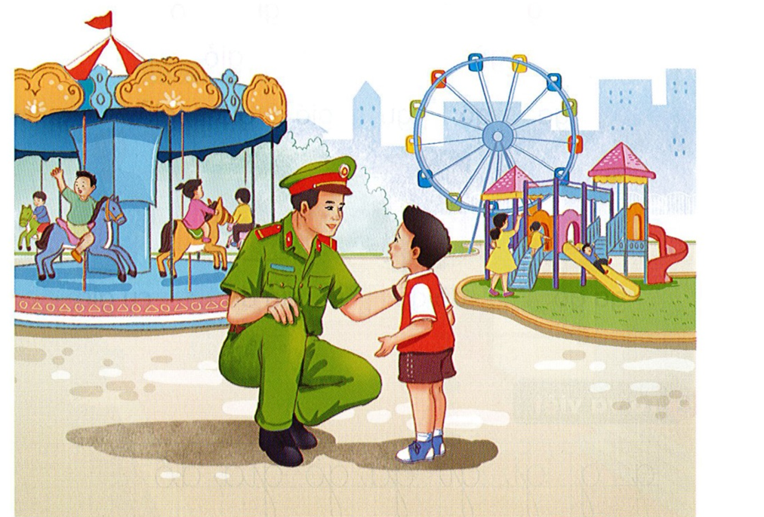
Nói
7
Giới thiệu

Slide 28


Slide 29
Dặn dò

